Slide 1
Aplicația de evaluare a profesorilor din Facultatea de Informatică
LUCRARE DE LICENȚĂ
IULIE 2018
Autor:
Corneliu-Dumitru Soficu
Coordonator științific:
Lector Dr. Cosmin Vârlan
Notes:
Vă prezint proiect licență - aplicația de evaluare a profesorilor

Slide 2
Cuprins
Introducere
Utilizare
Tehnologii folosite
Surse de date
Potențiale îmbunătățiri
Concluzii
Notes:
Discut în minutele următoare – despre aceste puncte
Demo la anumite puncte

Slide 3
1. Introducere
Aplicația simplifică procesul de evaluare al profesorilor din Facultatea de Informatică;
Oferă studenților posibilitatea evaluării profesorilor pe care i-au avut în timpul semestrului;
Oferă cadrelor didactice o modalitate de a vedea feedback-ul primit de la studenți.
Notes:
Această aplicație – menita – simplifice procesul de evaluare
Ajuta studenții și profesorii
Scopul final este de a îmbunătăți actul didactic
Este bazată pe formatul fostei aplicații – 20 întrebări + comentarii
Ajută studenții: interfață grafică simplă, ușor de folosit
Pot determina sau nu studenții să-și facă o părere
Ajută cadrele didactice să observe și să interpreteze rezultatele
Speranța finala este ca profesorii să poată acționa pe baza evaluărilor primite și să-și îmbunătățească modul de predare.
Să se producă schimbări în bine, poate într-un mod mai rapid

Slide 4
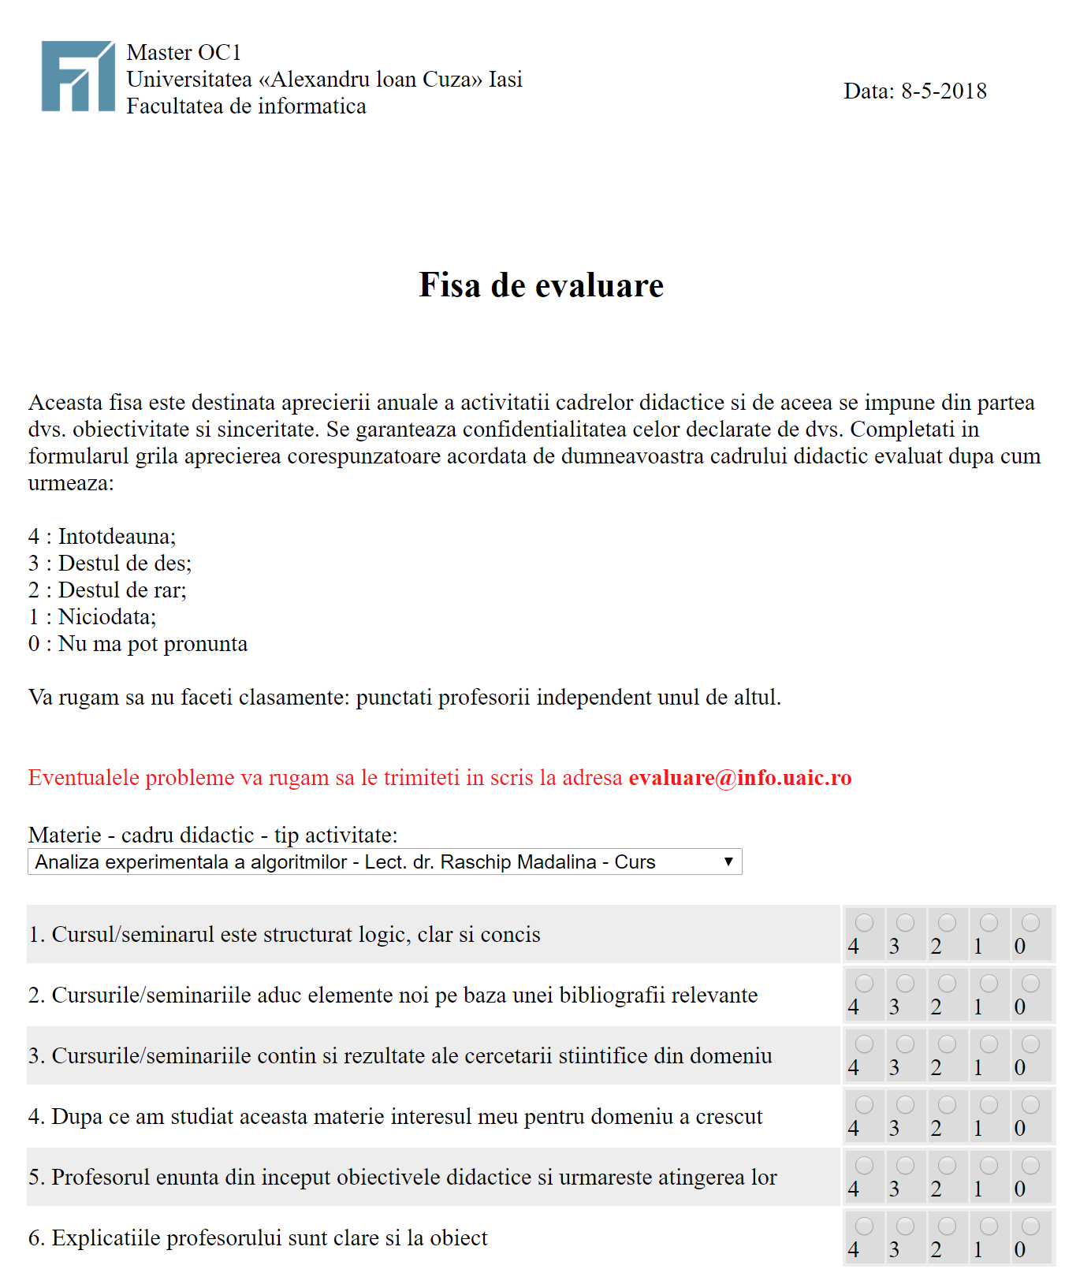
1. Introducere
Înainte:

Slide 5
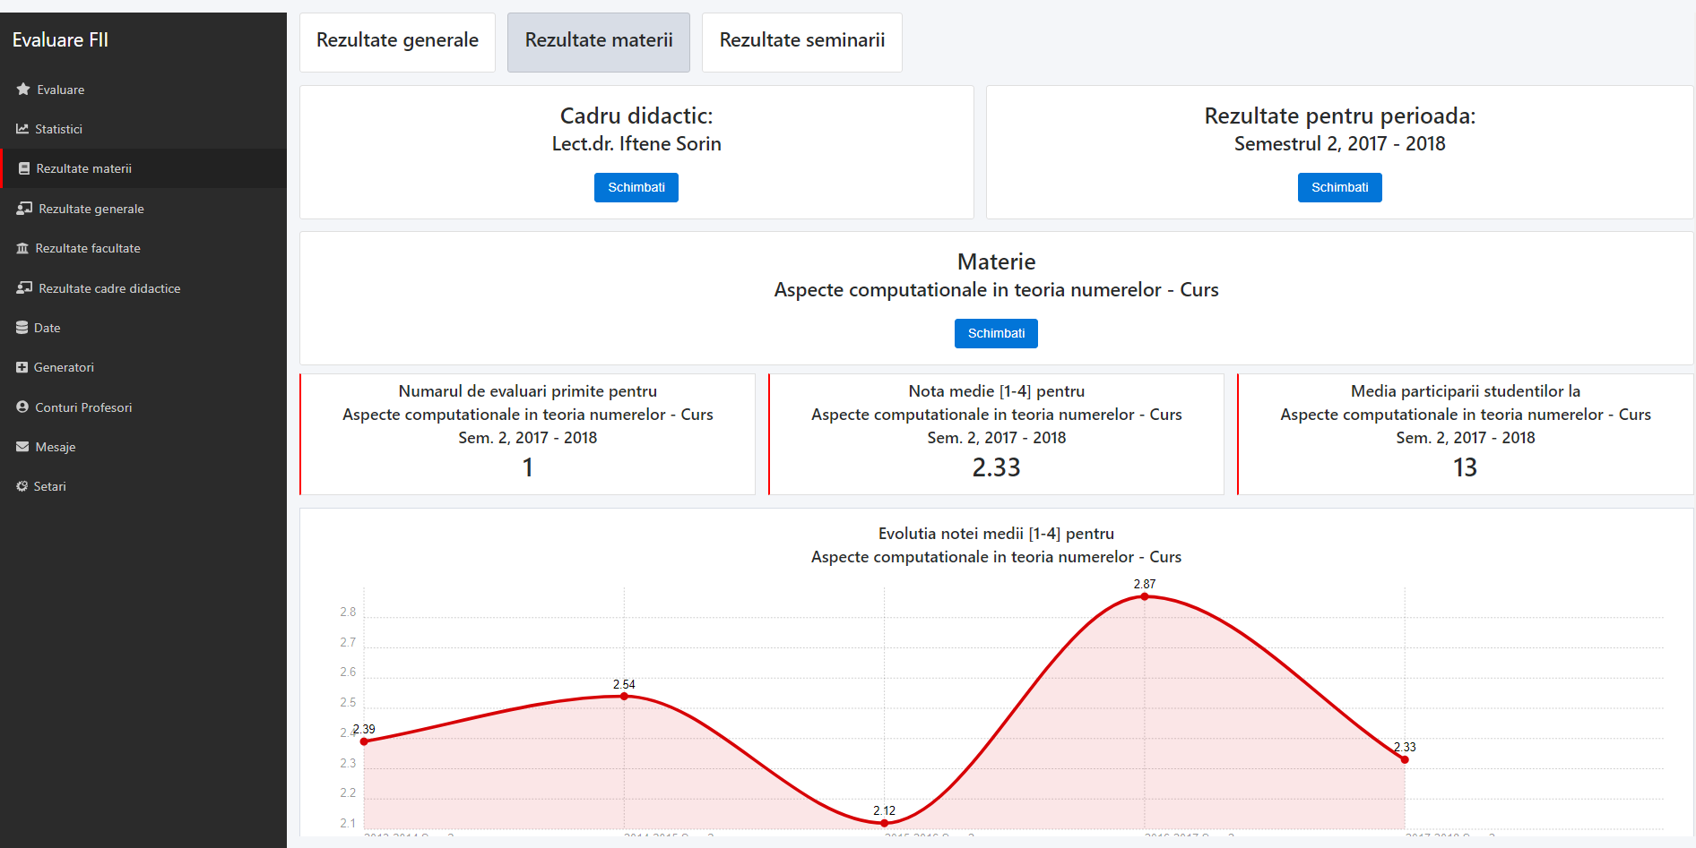
1. Introducere
Acum:

Slide 6




2. Utilizare
Aplicația este menită a fi folosită de către 4 tipuri de utilizatori:
STUDENȚI
PROFESORI
DECAN
ADMINISTRATORI

Slide 7
DEMO

Slide 8
2. Utilizare
Aplicația este funcțională de la 13 Iunie 2018;
Au fost efectuate 581 de evaluări;
A fost folosită de 267 de studenți;
Au fost găsite 9 probleme de către studenți;
Aplicația este disponibilă la profs.info.uaic.ro/~evaluare-profesori.

Slide 9





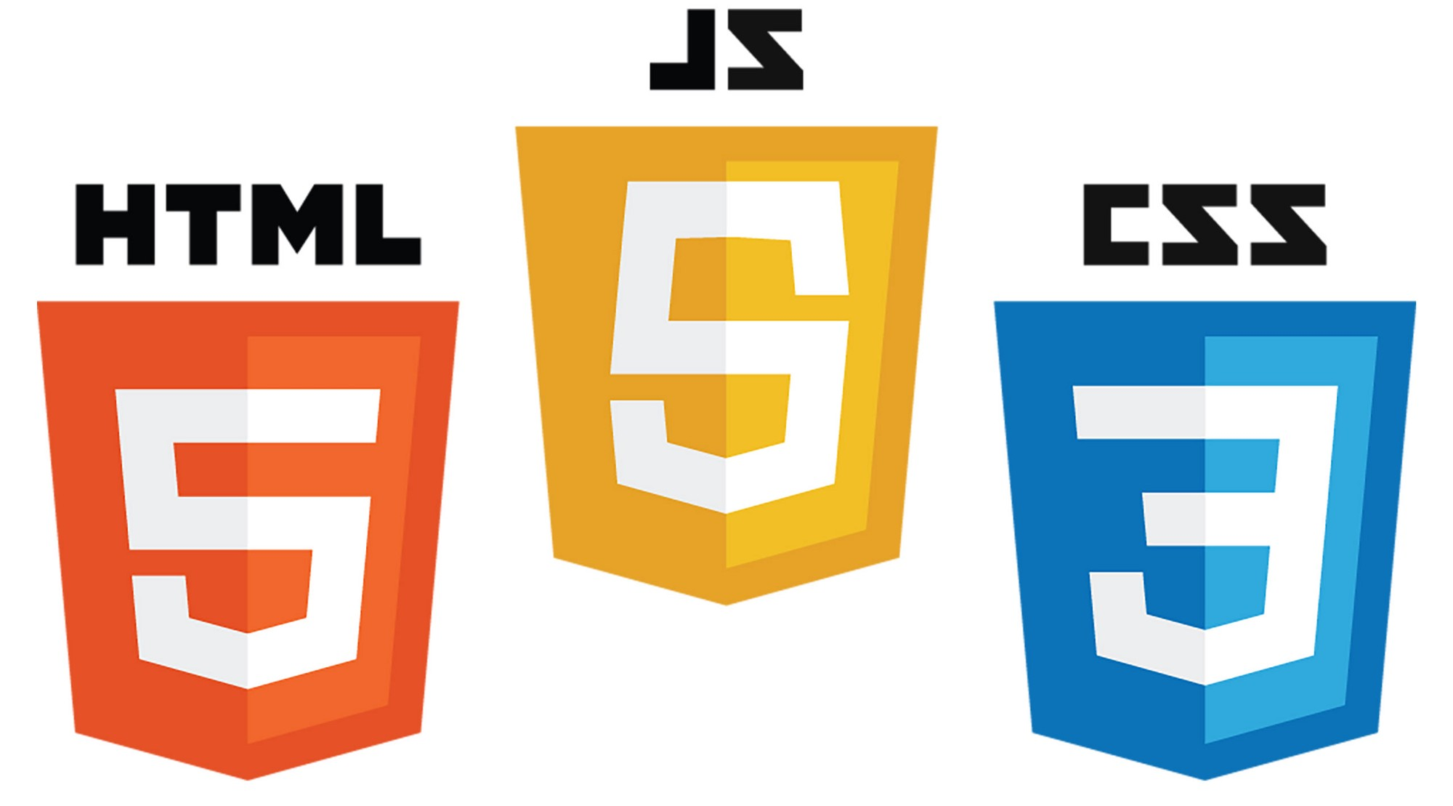
3. Tehnologii Folosite
Tehnologii clasice de dezvoltare a aplicațiilor web
Backend:
+
+
Scripting:
+
Frontend:
Aceste tehnologii asigură buna funcționare a aplicației pe server-ul facultății de informatică
Notes:
Acest proiect – aplicație web
S-au folosit populare tehnologii atat front cat si back
Framework-ul CodeIgniter – printre cele mai populare și cel mai folosit – cel mai rapid
Partea de scripting – operațiuni cu baza de date – importuri
Frontend – Bootstrap – librării js: datatables, chartist
Scopul alegerii – eficiența dovedită de-a lungul timpului – pot rula pe server-ul facultății

Slide 10
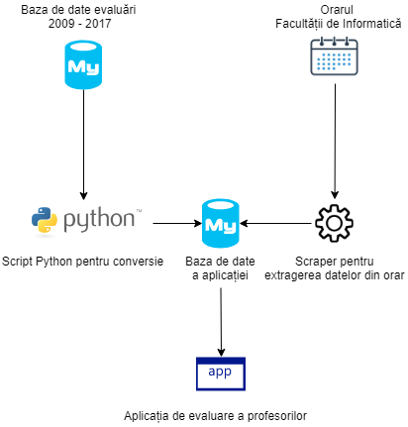
4. Surse de date
Informațiile pentru evaluări sunt importate din orarul fiecărui an din facultate și din baza de date a aplicației precedente
Notes:
Pentru a popula baza de date – 2 metode
Date inițiale, provenite din fosta baza de date a aplicației de evaluare
Folosite pentru a vedea o evoluție și date mai vechi
Convertite cu python – in formatul actual cu SQLAlchemy
Obținute din orar prin intermediul unui scraper – conține linkuri cu fiecare orar
Scraperul făcut să obține date ușor, fără intervenții externe
Utilizând scraper, fără intervenții externe -

Slide 11
5. Potențiale îmbunătățiri
Extinderea la nivelul întregii universități;
Partea de frontend poate fi îmbunătățită utilizând framework-uri precum Angular.js, Vue.js sau React.js;
Dezvoltarea unei arhitecturi bazate pe micro-servicii și API-uri REST;

Slide 12
6. Concluzii
Facultatea de Informatică se poate folosi de o nouă aplicație de evaluare a profesorilor ce poate ajuta la îmbunătățirea actului didactic;
Profesorii își pot vedea și interpreta rezultatele obținute pentru materiile lor și ale colaboratorilor;
Studenții pot folosi o aplicație nouă, mai prietenoasă cu utilizatorul decât cea veche.

